Slide 1
Гидрология озер Лекция 2
Флерко Т.Г.

Slide 2
Вопросы:
Термический режим озер
Водные массы озер
Ледовые явления в озерах
Гидрохимическая характеристика озер
Гидробиологический режим озер
Озерные отложения

Slide 3
1. Период весеннего нагревания начинается перед вскрытием озера при увеличении количества поступающей солнечной радиации. В начальный период фазы, как и зимой, наблюдается обратная стратификация. Температура от поверхности ко дну повышается. Интенсивное вертикальное конвективное перемешивание приводит к выравниванию температуры по вертикали – наступает весенняя гомотермия.
2. В период летнего нагревания в озере устанавливается прямая температурная стратификация (температура с глубиной падает). увеличивается.
3. Период осеннего охлаждения начинается с устойчивого преобладания в течение суток теплоотдачи водной поверхностью над поступлением тепла к ней. Первоначально охлаждение происходит в условиях прямой стратификации, затем усиливается перемешивание и устанавливается осенняя гомотермия.
4. Период зимнего охлаждения начинается с момента установления обратной температурной стратификации. Вода в глубоководной части озера не достигает 0⁰С и не замерзает.

Slide 4
Термическая классификация озер
1) полярные с температурой в течение сего года ниже 4°С, безледоставный период короток.
2) субполярные, температура поверхности бывает выше 4°С только летом в течение короткого периода;
3) умеренные, температура поверхности выше 4°С летом и ниже 4°С зимой, значительны сезонные колебания;
4) субтропические, температура поверхности всегда выше 4°С, колебания температуры в течение года невелики;
5) тропические озера, температура поверхности воды составляет 20-30°С, годовые колебания незначительны.

Slide 5
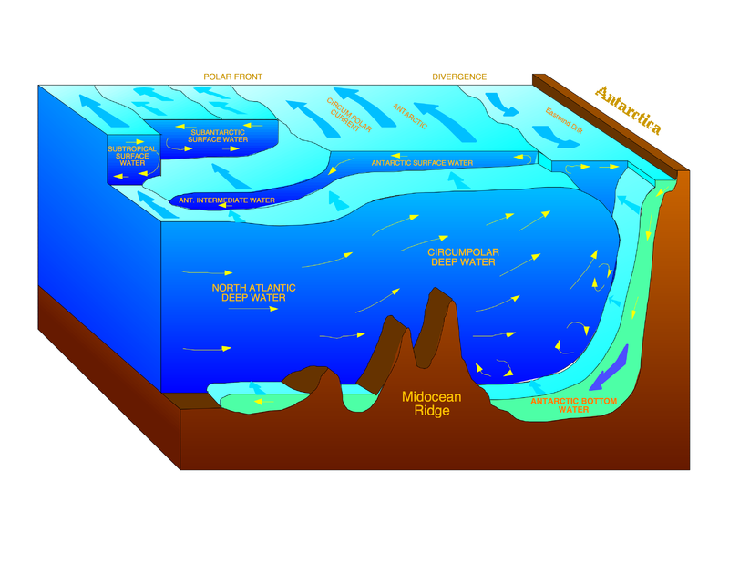
2. Водные массы озер
Водные массы - большие объемы воды, сформировавшиеся в течение длительного периода времени и характеризующиеся более или менее однородными физическими, химическими и биологическими свойствами.

Slide 6
Водные массы
Первичные
формируются
на водосборах и поступают в водоемы в виде речного стока.
Основные
формируются в самих водоемах

Slide 7
Водные массы
Поверхностная водная масса - это верхний наиболее нагретый слой воды (эпилимнион).
Промежуточная водная масса соответствует слою скачка температуры (металимнион).
Глубинная водная масса - мощный и относительно однородный слой более холодной воды (гиполимнион).
Придонная водная масса - промежуточная водная масса соответствует слою скачка температуры (металимнион), это узкий слой воды у дна, отличающийся повышенной минерализацией и специфическими водными организмами.

Slide 8
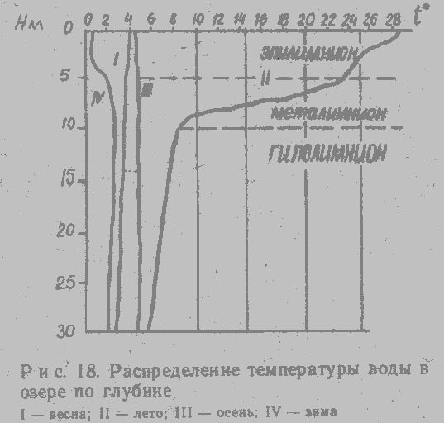

Slide 9
3. Ледовые явления в озерах
Типы озер:
1. не имеющие ледовых явлений,
2. с неустойчивым ледоставом,
3. с устойчивым ледоставом зимой,
4. с ледоставом в течение всего года.

Slide 10
Водный кристаллический лед
Непосредственно на поверхности воды лежит прозрачный водный кристаллический лед, на котором в случае выхода воды по трещинам из пропитанного водой снега образуется малопрозрачный водно-снеговой лед. При подтаивании и последующем смерзании лежащего на льду снега формируется снеговой лед.

Slide 11
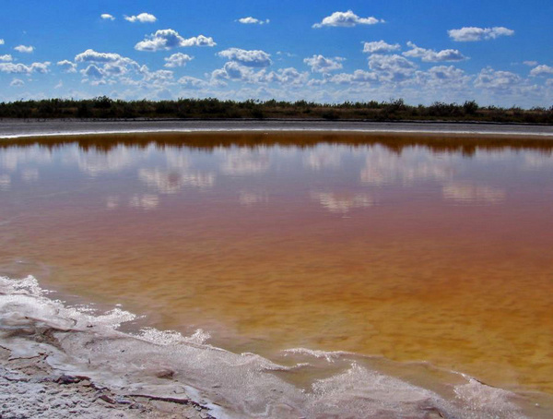
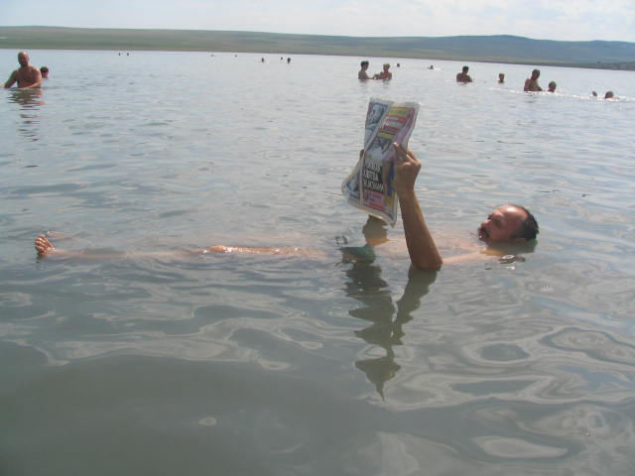
Классификация озер по минерализации:
1. пресные (соленость менее 1 ‰);
2. солоноватые (1-25‰);
3. соленые (> 25‰).

Slide 12
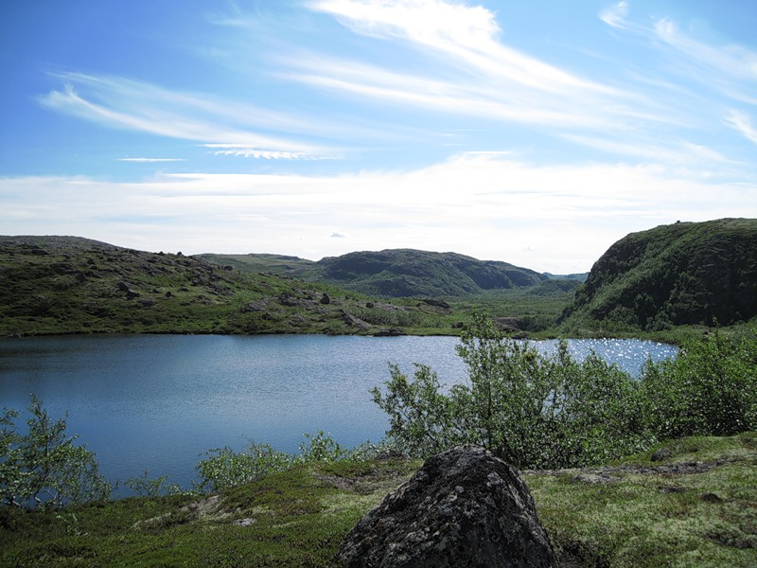
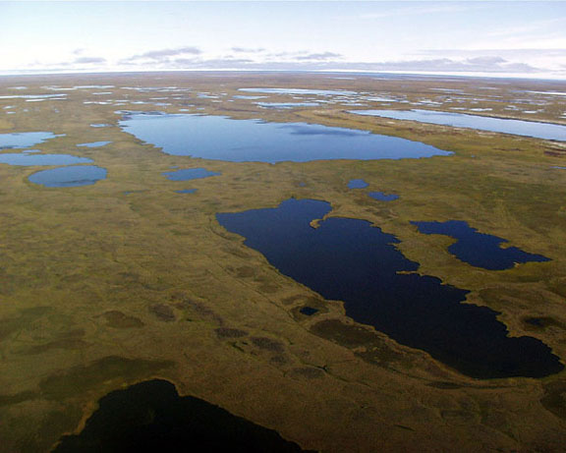
В воде озер тундры преобладают ионы НСО₃⁻ и Si ⁺

Slide 13
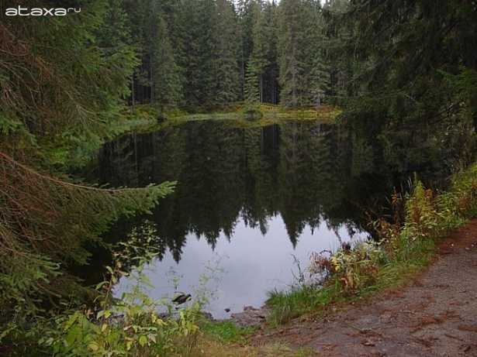
В озерах лесной зоны преобладают
НСО₃⁻ и Са²⁺

Slide 14
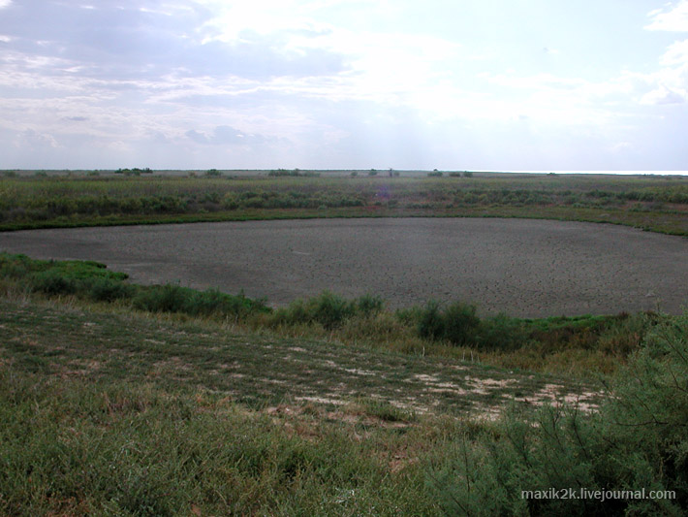
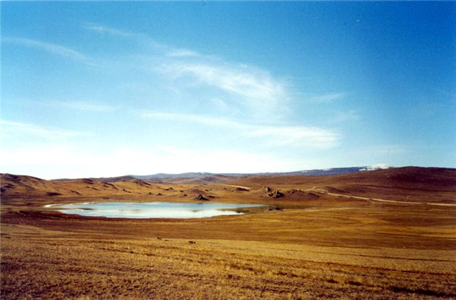
В озерах степной зоны –
SО₄²⁻, НСО₃⁻, Nа⁺ и К⁺

Slide 15
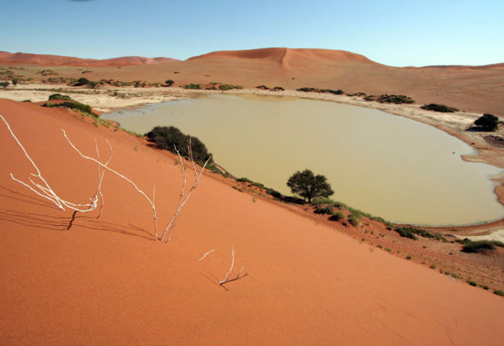
В озерах пустыни - С1⁻ и Na⁺

Slide 16
Гидробиологическая классификация озер
Олиготрофные
Евтрофные
Дистрофные
Озера

Slide 17
Олиготрофные озера
Характеризуются большими или средними глубинами, значительной массой воды ниже слоя температурного скачка, большой прозрачностью, цветом воды от синего до зеленого, постепенным падением содержания кислорода ко дну, вблизи которого вода всегда содержит значительные количества О₂ (не менее 60- 70% содержания его на поверхности)

Slide 18
Эвтрофные озера
Отличаются небольшой глубиной (слой ниже температурного скачка очень невелик), они хорошо благодаря этому прогреваются, прозрачность воды в них невелика, цвет воды - от зеленого до бурого, дно устлано органическим илом. Содержание кислорода резко падает ко дну, где он часто исчезает

Slide 19
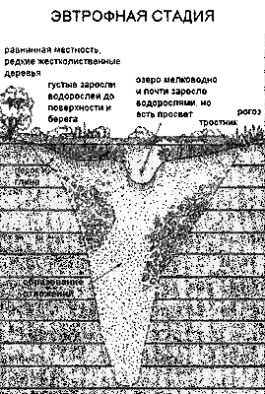

Slide 20
Дистрофные озера
отличается малой прозрачностью, желтым или бурым (от большого содержания гуминных веществ) цветом воды. Минерализация воды мала, содержание кислорода пониженное из-за расхода его на окисление органических веществ.

Slide 21
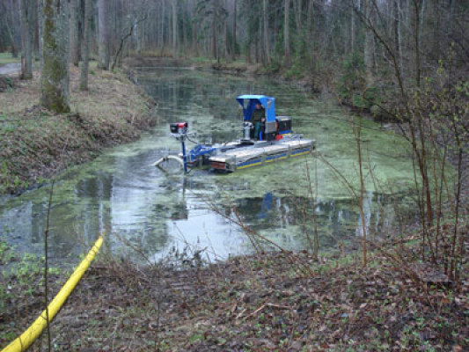
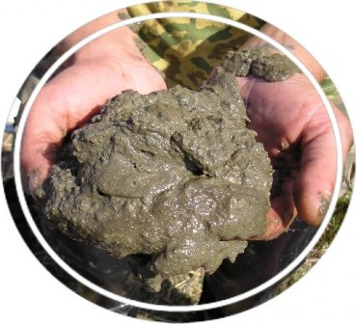
Сапропели - уплотнившиеся осадки преимущественно органического происхождения

Slide 22
Спасибо за внимание!

